Slide 1
স্বাগতম

Slide 2
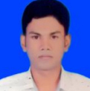
শিক্ষক
পরিচিতি
পাঠ
নারায়ন বিশ্বাস
সহঃশিক্ষক (আইসিটি)
ফলতিতা শশধর সমাজ কল্যান মাধ্যমিক বিদ্যালয়
ফকিরহাট, বাগেরহাট।
শ্রেণিঃ নবম।
বিষয়ঃ হিসাব বিজ্ঞান।
অধ্যায়ঃ দ্বিতীয়
আজকের পাঠঃলেনদেন
সময়ঃ ৫০ মিনিট
তারিখঃ ১1/১২/২০১৯

Slide 3
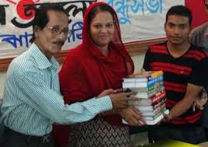
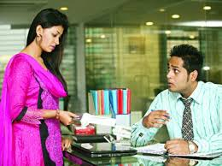
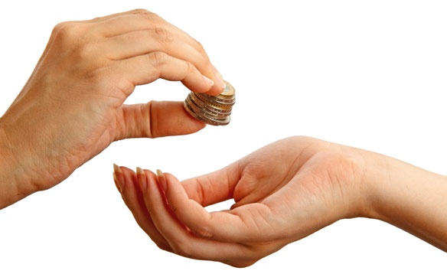
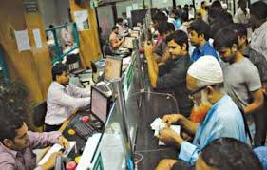
ছবি গুলো দ্বারা তোমরা কি বুঝতে পারছো?
বই প্রদান করছেন
ফাইল প্রদান করছেন
দাতা
গ্রহীতা
অর্থের অংকে পরিমাপযোগ্য।
টাকা গ্রহন করছেন

Slide 4
শিখনফল
পাঠ শেষে শিক্ষার্থীরা --
লেনদেন ও ঘটনা কী তা বলতে পারবে,
লেনদেন ও ঘটনার পার্থক্য নির্নয় করতে পারবে,,
লেনদেনের বৈশিষ্ট্য বিশ্লেষন করতে পারবে।

Slide 5
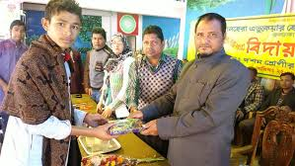
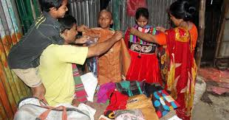
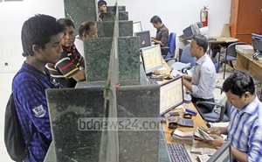
মা ও বাবা তার সন্তানদের জামা কাপড় দিচ্ছেন
ঘটনা
উপহার দিচ্ছেন।
টাকা গ্রহন

Slide 6
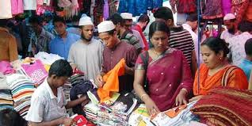
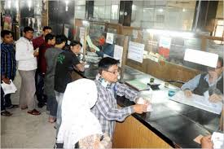
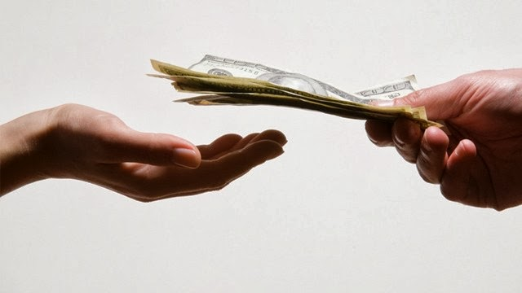
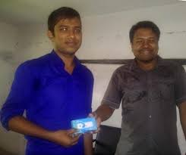
লেনদেন
গ্রাহক ব্যাংক হতে টাকা উত্তোলন করছেন
উপহার গ্রহন করছেন
ক্রেতা দোকান থেকে পন্য ক্রয় করে অর্থ প্রদান।

Slide 7
একক কাজ
লেনদেন শব্দটির আভিধানিক অর্থ কি?
কোন ঘটনাকে হিসাবের বহিতে লিপিবদ্ধ করা হয়?

Slide 8
অর্থের অঙ্কে পরিমাপযোগ্য
আর্থিক অবস্থার পরিবর্তন
দ্বৈত্ব স্বত্বা
লেনদেনের বৈশিষ্ট্য
দৃশ্য মানতা
হিসাব সমীকরণ প্রভাব বিস্তার
স্বয়ংসম্পূর্ণ ও স্বতন্ত্র
ঐতিহাসিক ঘটনা

Slide 9
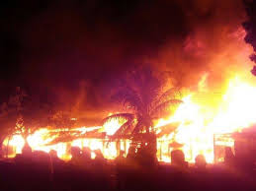
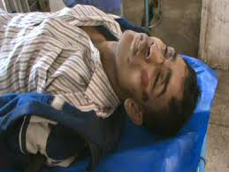
অর্থের অঙ্কে পরিমাপযোগ্য
ম্যানেজারের মৃত্যু
প্রতিষ্ঠানে অগ্নিকান্ড

Slide 10
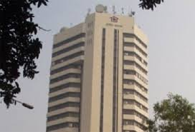
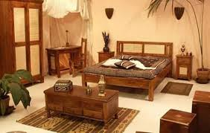
আসবাবপত্র ক্রয়
দালান কোঠা নির্মান
আর্থিক অবস্থার পরিবর্তন

Slide 11
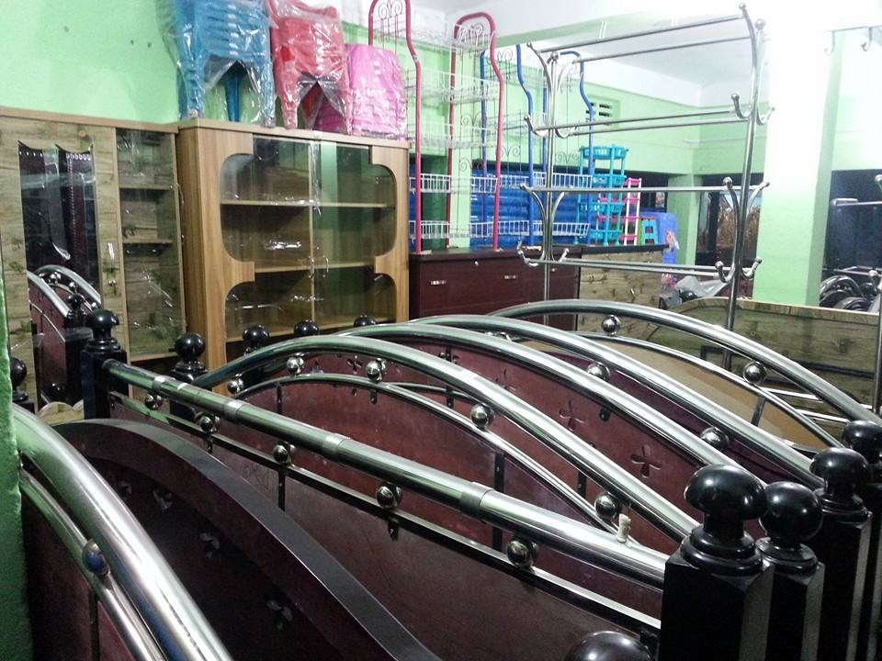
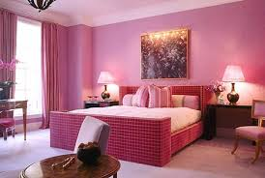
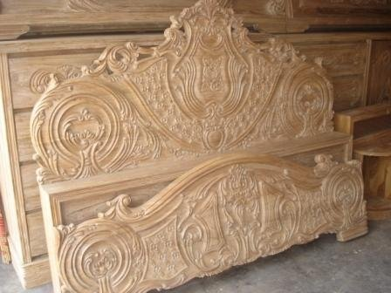
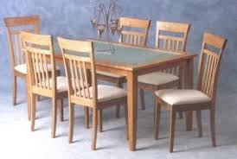
দৃশ্যমান লেনদেন
নতুন আসবাবপত্র
পুরাতন আসবাব পত্র

Slide 12
হিসাব সমীকরণে প্রভাব বিস্তার
সম্পদ = দায় + মালিকানা স্বত্ব

Slide 13
দলীয় কাজ
“সকল লেনদেনই ঘটনা কিন্তু সকল ঘটনা লেনদেন নয়”ব্যাখ্যা কর।

Slide 14
মূল্যায়ন
1।লেনদেনের পক্ষ কয়টি-------
ক)২টি খ) ৩টি
গ) ৪টি ঘ) ৫টি
৩।লেনদেনের বৈশিষ্ট্য----
i) দুটি পক্ষ
ii) স্বয়ং সম্পূর্ণ ও স্বতন্ত্র
iii) দৃশ্যমানতা
নিচের কোন টি সঠিক------
ক) i খ) i ও ii
গ) ii ও iii ঘ) i,ii ও iii
উত্তরঃ (ক)
২। নিচের কোন ঘটনাটি লেনদেন নয়------------
ক) বিক্রয় খ) ক্রয়ের জন্য ফরমায়েশ
গ) উত্তোলন ঘ) বিজ্ঞাপন
উত্তরঃ (ঘ)
উত্তরঃ (খ)

Slide 15
বাড়ির কাজ
নিচের তালিকা থেকে ঘটনা ও লেনদেনের পরিমান নির্নয় কর।
মিতা ট্রেডার্স নগদ ৭৫,০০০/=টাকা নিয়ে ব্যবসায় শুরু করলেন।
ক্রয় ৬০,০০০/=টাকা,বিক্রয় ৭০,০০০/=টাকা, ক্রয় পরিবহন৩,০০০/= টাকা,ক্রয়ের জন্য ফরমায়েশ ১৫,৭০০/= টাকা, বীমা ৩,০০০/= টাকা,বিক্রয় কর্মী নিয়োগ করা হবে ৫,০০০/= টাকা,নিজের জন্য ব্যাংক ঋণ গ্রহন ৫০,০০০/=টাকা।

Slide 16
ধন্যবাদ

